Slide 1
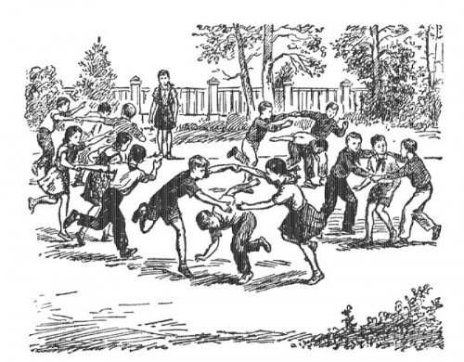
Подвижные игры
Ученицы 9 класса «Г» Гёзалян Светланы

Slide 2
План
Значение подвижных игр
Круговая эстафета
Перетягивания каната
Лапта волейболистов
Перестрелка
Жёлуди, орехи, шишки
Кошки-мышки
Список литературы

Slide 3
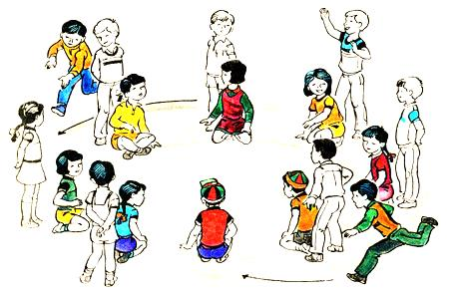
Значение подвижных игр
Подвижные игры - один из способов физического развития ребенка. Они позволяют снять физическую усталость с мышц, достичь эмоционального переключения с одного вида деятельности на другой. Подвижные игры особенно любимы детьми, ведь они – важный источник радостных эмоций. Игры стимулируют активную работу, мысли, способствуют расширению кругозора, совершенствованию всех психических процессов. Подвижные игры формируют положительные нравственные качества у детей. Доброта, взаимопомощь, поддержка, смелость, внимательность, взаимовыручка высоко ценятся среди играющих, а такие качества, как трусость, себялюбие, похвальба осуждаются.

Slide 4
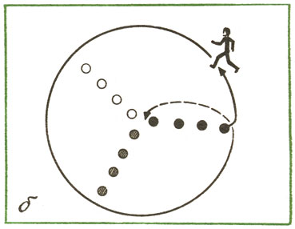
Круговая эстафета
Все играющие делятся на три - пять команд и встают лучами от центра круга (наподобие спиц колеса), повернувшись левым или правым боком к центру (рис. 6). Каждый луч-шеренга является командой. Игроки, стоящие крайними от центра круга, держат в правой руке эстафетную палочку (городок, теннисный мяч).
По общему сигналу крайние игроки с эстафетой бегут по кругу с внешней стороны мимо остальных «спиц» к своей команде и передают палочку ожидающему с края игроку, а затем бегут на другой конец своей шеренги (ближе к центру) и становятся там.
Получивший эстафету так же обегает круг и передает ее третьему номеру и т. д. Когда начинавший игру окажется с края и ему принесут предмет, он поднимает его вверх, возвещая об окончании игры его командой.
Эстафету по кругу так же, как и встречную, можно проводить с ведением баскетбольного мяча. Можно менять направление движения, т. е., повторяя игру, давать задание участникам бежать по кругу в другую сторону.

Slide 5
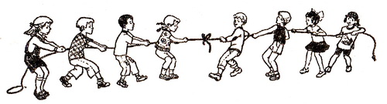
Перетягивание каната
Восемь участников каждой из команд, чей общий вес не должен превышать максимального для данной весовой категории, располагаются у разных концов каната, окружность которого от 10 см до 12,5 см, а длина не менее 33,5 м. Посередине каната делается «центральная отметка» и на расстоянии 4 метров от неё две боковых отметки. Перед началом состязания команды встают так, что центральная отметка находится над проведённой на земле чертой. По сигналу судьи каждая команда начинает тянуть канат, стараясь или чтобы отметка ближайшая к соперникам пересекла черту на земле (то есть пытаясь перетянуть канат на 4 метра), или чтобы противоположная команда заработала фол, который засчитывается если кто-либо из команды сядет или упадёт.

Slide 6
Лапта волейболистов
Играют две команды, одна из которых подающая, а другая - принимающая подачу по правилам игры в волейбол. Расстановка игроков на площадке у обеих команд различная. Подающие игроки находятся за линией подачи, а принимающие, как обычно, внутри своей площадки.
По сигналу первый игрок подает мяч через сетку на сторону противника, а сам быстро бежит вокруг площадки (за линиями) и возвращается на свое место.
Игроки противоположной команды принимают мяч и разыгрывают его между собой внутри площадки, стараясь сделать как можно больше передач за то время, пока игрок, подававший мяч, бежит по кругу. Как только игрок вернется на место подачи, розыгрыш мяча прекращается. Игра продолжается до тех пор, пока все игроки подающей команды не выполнят перебежку. После этого подсчитывается общее количество передач, которые сделала принимающая команда во время перебежек игроков подающей команды. Играющие меняются ролями, и игра повторяется.
За каждую неудачно выполненную подачу (в сетку, за пределы площадки) команде соперника начисляется 10 передач. Если бегущий игрок зашел в пределы площадки, коснулся руками стойки, сетки, противоположной команде присуждается 5 очков. Наказываются и игроки, передающие между собой мяч. Им нельзя ронять мяч на землю (вычитается из общего числа 3 передачи) и делать повторные передачи между одними и теми же партнерами. За такое нарушение судья вычитает 3 передачи. Для игры лучше иметь двух судей, каждый из которых следит за одной командой.

Slide 7
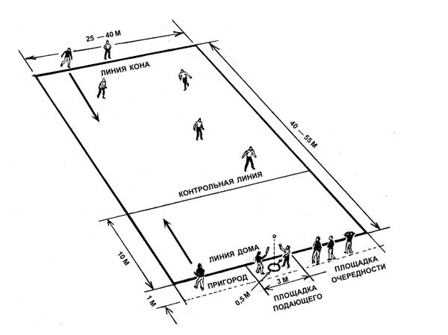

Slide 8
Перестрелка
Разметка площадки такая же, как и в предыдущей игре. Сетка снимается, а игроки располагаются справа и слева от средней линии. В зону коридора заходить запрещается.
Два капитана стоят в центре. Между ними подбрасывают мяч, и каждый старается отбить его своим игрокам. Задача каждой команды, получив мяч, осалить противника (не заходя за среднюю линию). Противник увертывается от мяча и в свою очередь пытается осалить мячом игрока противоположной команды. Осаленные игроки идут за линию плена, на противоположную сторону (в коридор) и находятся там до тех пор, пока их не выручат свои игроки (перебросив мяч по воздуху). Поймав мяч, пленный перебрасывает его в свою команду, а сам перебегает из коридора на свое поле.
Играют 10-15 минут, после чего подсчитывают пленников в каждой команде. Игра заканчивается досрочно, если все игроки одной из команд оказались в плену.
В игре соблюдаются следующие правила. Салить мячом можно в любую часть туловища, кроме головы; если игрок, поймав руками мяч, выронил его, он считается осаленным и идет в плен. Мяч можно передавать между игроками, но нельзя бегать с ним в руках, хотя можно вести ударами о землю. Мяч, вышедший за границы площадки, отдается команде из-за линии, куда он укатился. За допущенные нарушения мяч передается противнику.

Slide 9
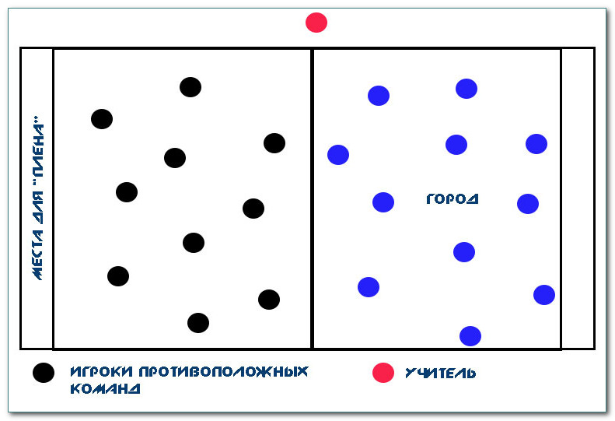

Slide 10
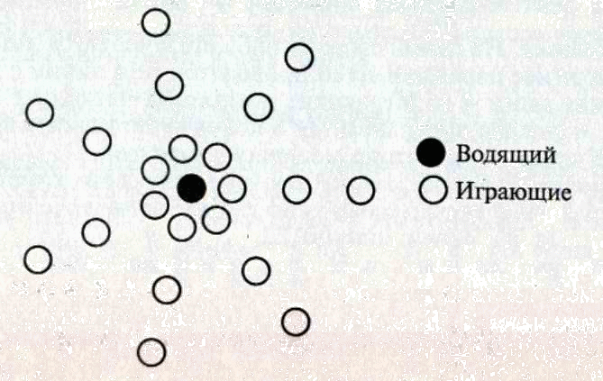
Жёлуди, шишки, орехи
Все ребята встают, взявшись за руки, по три человека. Между собой они договариваются, кто будет жёлудем, кто - орехом, кто -шишкой. Водящий один, гнезда у него нет. Есть в этой игре еще и ведущий, который произносит слова: жёлуди, шишки, орехи. Если он сказал жёлуди, то все жёлуди оставляют свои гнезда и перебегают в другие. В это время водящий занимает свободное место в любом гнезде, становясь жёлудем.
Тот, кому не хватило места в гнездах, становится водящим. Если ведущий говорит: орехи, то местами меняются орехи и водящий, занявший место в гнезде, который становится орехом. Водящий и ведущий могут быть разными людьми, а может обе функции выполнять один человек. Ведущим может быть подана команда: жёлуди-шишки-орехи, и тогда меняются местами сразу все.

Slide 11
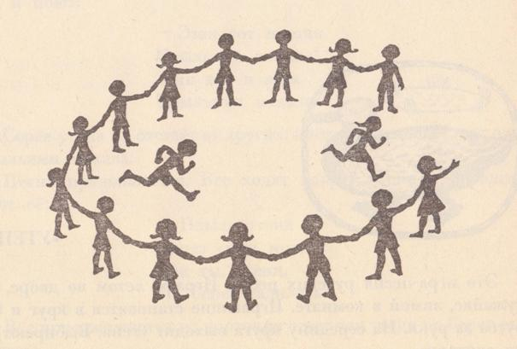
Кошки-мышки
Играющие перед началом игры выбирают кошку и мышку, берут друг друга за руки и встают в круг. Кошка стоит за кругом, мышка — в круге. Кошка старается войти в круг и поймать мышку, но играющие закрывают входы перед ней. Она старается подлезть под ворота, играющие приседают и не пропускают ее в круг.
Когда наконец кошка проберется в круг, дети сразу же открывают ворота и мышка выбегает из круга. А кошку они стараются из круга не выпускать. Если же кошка поймает мышку, то они встают в круг, а играющие выбирают новых кошку и мышку.

Slide 12
Список литературы
http://allforchildren.ru/games/active1-28.php
http://bosichkom.com
http://childish.fome.ru

Slide 13


